Slide 1
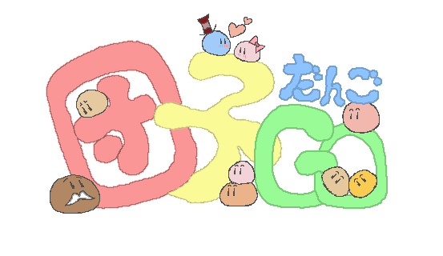

Slide 2


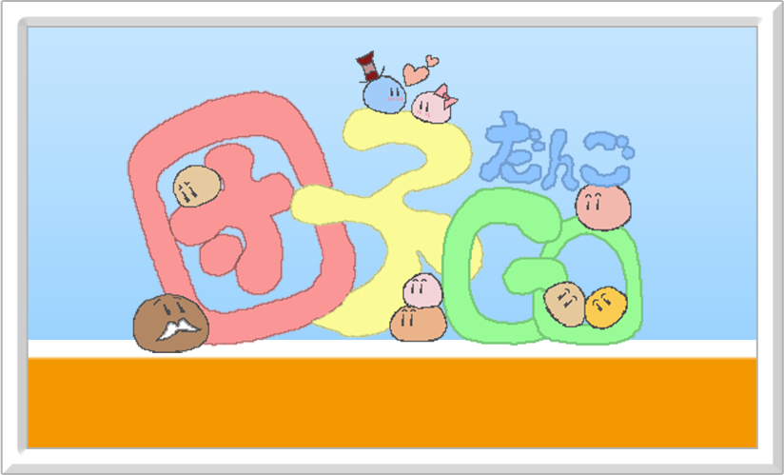
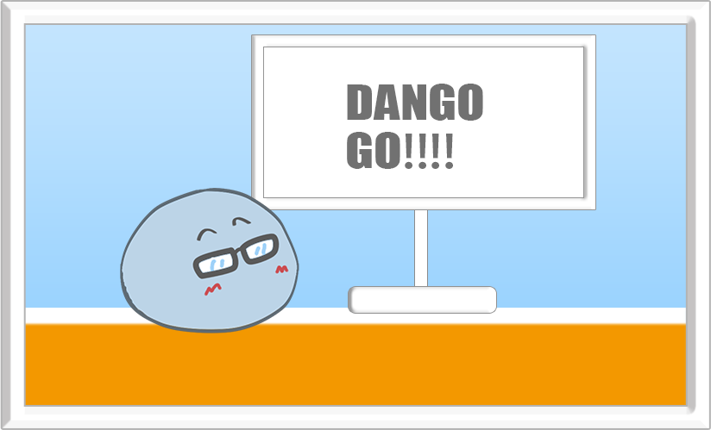




Slide 3
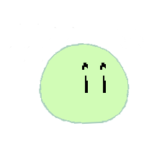
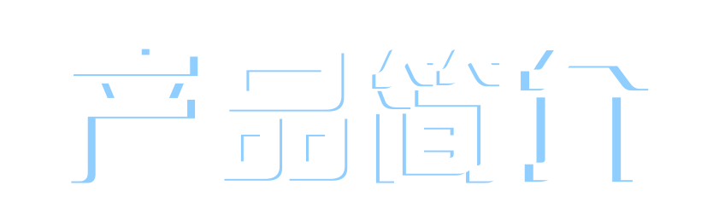

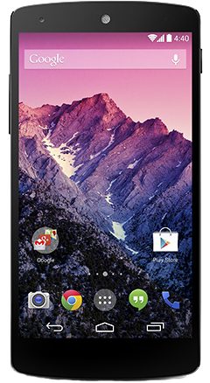
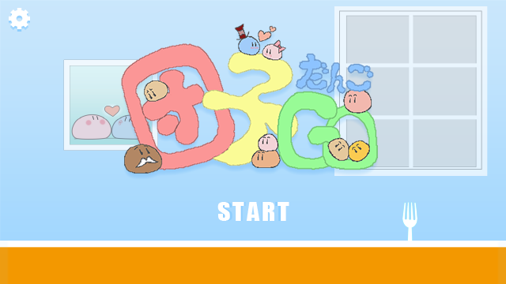
这是一款用cocos2dx引擎开发的极简风格移动端跑酷游戏。

Slide 4
极简风格:
操作方式：单点触碰屏幕输入
游戏逻辑：逻辑简单，好上手
设计风格：扁平化设计，
交互贴合用户习惯

Slide 5
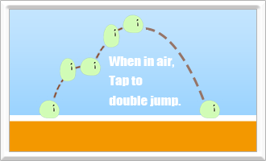

美术资源 + 音效资源 90%原创
纯手绘完成
原创设计
后期合成

Slide 6
成员介绍
成员介绍

Slide 7
YOU
THANKS
YOU
THANKS

